Slide 1
Производство образовательных БПЛА с элементами ИИ
ООО "ТК "Полюс" предлагает комплексные качественные решения в области информационных технологий

Slide 2
Компания ООО "ТК "Полюс" — это постоянные разработки в сфере науки и образования.
Каждый год мы разрабатываем что-то новое в мире технологий и успешно продвигаем разработки на российском рынке, поставляя учебное оборудование в рамках национального проекта “Образование”. Продукция прошла экспертизу ТПП и с 2024 г. находится в реестре Минпромторга.
Данное оборудование поставлено в 2023 году в 12 регионов Российской Федерации.
Компания основана в 2001 году, завоевала доверие множества организаций. Мы являемся производителем цифровых лабораторий PolusLab, поставщиком информационных и образовательных технологий для повышения качества образовательного процесса (Беспилотные Летательные Аппараты (БПЛА), Мобильные платформы для транспортировки грузов различного типа (МРТРК), Мобильные Робототехнические Комплексы Высокой Проходимости (МРК ВП) и др.)

Slide 3
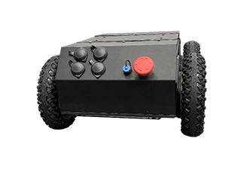
Мобильный робототехнический комплекс разведывательного типа (МРК РТ)
МРК предназначен для наблюдения за окружающей обстановкой в труднодоступных местах, может оснащаться различными информационными и сенсорными системами для мониторинга окружающей обстановки и инспекции труднодоступных мест. Также МРК РТ предназначен для транспортировки грузов в автономном режиме или режиме ручного управления и может перемещаться автономно по заранее известной территории в соответствии с заданным полетным заданием.
Масса – 10 кг. (в зависимости от типа и емкости аккумуляторов и навесного оборудования)
Тип шасси – колесная с четырьмя ведущими приводами
Полезная нагрузка - от 15 до 20 кг. (в зависимости от скорости, проходимости и запаса хода)
Скорость движения - 16 км/ч
Преодолеваемый вертикальный уклон – от 15 до 30 градусов (в зависимости от скорости движения и нагрузки)
Преодолеваемый боковой уклон – до 10 градусов (в зависимости от скорости движения и нагрузки)

Slide 4
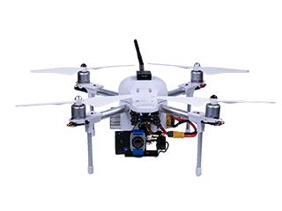
Многофункциональный модульный БПЛА PL-DK-CCV-01
Конструктор программируемого квадрокоптера для изучения основ конструирования, разработки и пилотирования БАС мультироторного типа на базе модели учебного квадрокоптера. Многофункциональный модульный БПЛА оснащается системой передачи аналогового или цифрового видео, стабилизированным подвесом для камеры или навесного оборудования.
Масса (с аккумулятором и пропеллерами) : 1600 г.
Размер по диагонали (без пропеллеров) : 35 см.
Макс. Скорость : 38 км/ч
Макс. высота полета над уровнем моря : 6000 м
Макс. допустимая скорость ветра : 10 м/с
Макс. время полета : до 30 минут
Диапазон рабочих температур : -10...+40° C
В состав комплекта входят комплектующие для сборки уменьшенной модели квадрокоптера для аэрофотосъемки, изучения принципов применения навесного оборудования в составе проектируемых квадрокоптеров, разработки элементов систем управления и т.п.

Slide 5
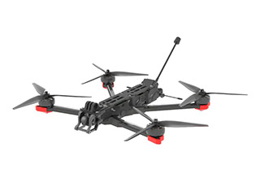
Малый FPV БПЛА PL-DK-FPV-01
Малый FPV БПЛА может оснащаться модулем технического зрения для наведения и автоматического следования за объектом или приземления в указанную точку, что упрощает применение БПЛА в условиях ограниченной видимости и помех радиоканала при снижении на подлете.
Макс. Скорость : 140 км/ч
Полетный контроллер
Плата управления моторами (4 в 1)
Комплект моторов
Комплект пропеллеров
Комплект на базе пульта управления и радиопередачика
Модуль FPV-камеры
Комплект FPV-очков
Аккумулятор
Зарядное устройство
Комплект конструктивных элементов
Программное обеспечение для настройки БПЛА и симуляции

Slide 6
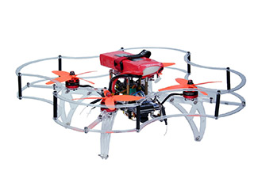
Образовательный БПЛА PL-DK-EDU-03. Расширенный
Образовательный комплект для обучения учащихся школы, инженерных классов и детских технопарков навыкам проектирования, эксплуатации и ремонта, а также практического применения БПЛА в различных промышленных и специальных задачах. Имеет в комплекте модуль технического зрения на базе цифровой камеры, программные обеспечения для программирования БПЛА в средах Arduino IDE, Scratch/Blockly, Python, программные обеспечения для настройки БПЛА и симуляции, модуль геопозиционирования, модуль оптической стабилизации.
Плата управления моторами (4в1)
Модуль геопозиционирования
Модуль оптической стабилизации
Универсальный вычислительно-коммуникационный контроллер
Цифровой датчик определения расстояния
Комплект моторов и пропеллеров
Комплект на базе пульта управления и радиопередачика
Аккумулятор
Зарядное устройство
Комплект конструктивных элементов
Программное обеспечение для настройки БПЛА и симуляции

Slide 7
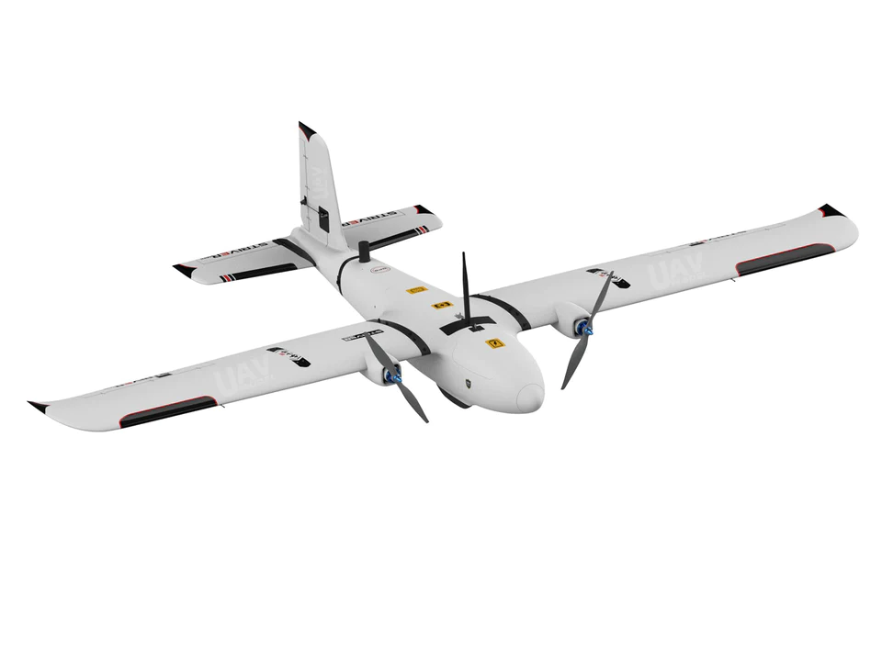
Плановый проект по производству
Размах крыльев: 2100 мм.
Метод разборки: быстрая разборка без инструментов.
Размер грузового отсека: 180×150×110 мм.
Макс. полезная нагрузка: 1,2 кг.
Макс. взлетный вес: 7 кг.
Способ взлета и приземления: приземление с парашютом с ручным броском
Максимальная высота взлета: 5000 м.
Практическая высота: 6000 м.
Ветроустойчивость: Класс 5 (нормальная эксплуатация)
Скорость сваливания: 10 м/с (высота 500 м., взлетная масса 6 кг.)
Максимальная дальность: 200 км. ( нагрузка 600 г.)

